Slide 1
Симметрия в литературе И РУССКОМ ЯЗЫКЕ
Аверина Ольга Васильевна
МАОУ СОШ №32
Г.Екатеринбург

Slide 2
Буквы А,М,Т,Ш,П имеют вертикальную симметрию
А
М
Т
Ш
П

Slide 3
Буквы В,З,К,С,Э,Е имеют горизонтальную ось симметрии
в з к с э е

Slide 4
Буквы Ж,Н,О,Ф,Х имеют по две оси симметрии
Ж
Н
О
Ф
Х

Slide 5
Симметрию можно увидеть в словах и целых фразах

Slide 6
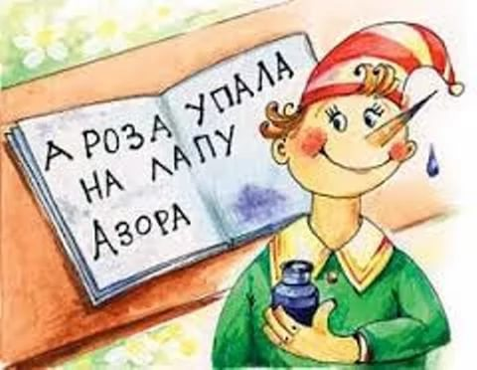
ПАЛИНДРОМ
Перевертень, палиндром (от греч. palíndromos — бегущий обратно), фраза или стих, которые могут читаться (по буквам или по словам) спереди назад и сзади наперёд, давая удовлетворительный смысл (обычно — одинаковый).

Slide 7
История Палиндромов
От римлян палиндромы перешли во все европейские языки и постепенно превратились в одну из самых популярных игр со словами.

Slide 8
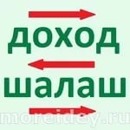
Слова-палиндромы
Шалаш, потоп, топот, Анна, оно.
Попытайтесь придумать свои палиндромы.

Slide 9
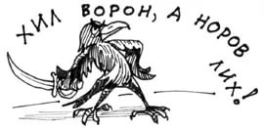
Фразы- палиндромы
Аргентина манит негра.
Леша на полке клопа нашел.
Нажал кабан на баклажан.
Молоко делили ледоколом.
Лилипут сома на мосту пилил.
Я не мил и не женили меня.

Slide 10
Разбирем пример палиндромического стихотворения Велимира Хлебникова которое так и называется «Перевертень».
Кони, топот, инок,
Но не речь, а черен он.
Идем, молод, долом меди,
Чин зван мечем навзничь.
Голод, чем меч долог?
Пал, а норов худ и дух ворона лап,
А что? Я лов? Воля отча!
Яд, яд, дядя!
Иди, иди!
Мороз в узел, лезу взором.
Солов зов, воз волос.
Колесо. Жалко поклаж. Оселок.
Сани, плот и воз, зов и толп и нас.
Горд дох, ход дрог.
И лежу. Ужели?
Зол, гол лог лоз.
И к вам и трем с смерти мавки.

Slide 11
Но все это скорее забавы, «игра словами». Серьезной палиндромической поэзии быть не может.
В заключении можно привести как поэтический эксперимент симметричное стихотворение Брюсова «Треугольник».
Я,
еле
качая
веревки,
в синели
не различая
синих тонов
и милой головки,
летаю в просторе,
крылатый как птица,
меж лиловых кустов!
но в заманчивом взоре
знаю, блещет, алея, зарница!
и я счастлив ею без слов!

Slide 12
Симметрия в поэзии
Симметрия ритма.
Закон чередования в стихе ударных и безударных (долгих и кратких) слогов называется ритмом.
Но вот шумит, журчит ручей
Гаральд с коня спрыгнул,
И снял он шлем и влаги им
Студеной зачерпнул.

Slide 13
Симметрия рифмы
Рифмуемые слова должны иметь одинаковое число слогов после ударной гласной.
Ударные гласные должны звучать одинаково.
Звуки после ударной гласной должны быть подобны.
Долиной-змеиной

Slide 14
Симметрия строф
Двустишие
Гляжу как безумный на черную шаль,
И хладную душу терзает печаль.
Четырехстишие
Смежная или парная рифма.
Русалка плыла по реке голубой
Озаряема полной луной,
И старалась она доплеснуть до луны
Серебристую пену волны.

Slide 15
Спасибо за внимание!

